Slide 1
數據中台 POC1專案 結案報告
0~1
20241225 v1
PM6W3
2024/12/31
SHARON.CS.LIN 林采馨
CHUCK.SUN 孫得皓
CHUCK.SUN 孫得皓
2024/12/20

Slide 2
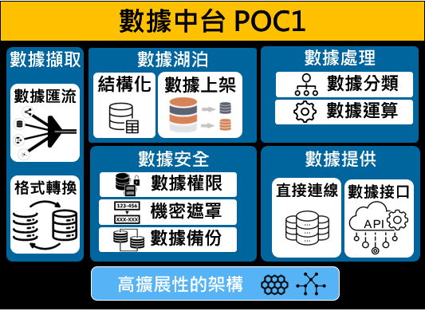



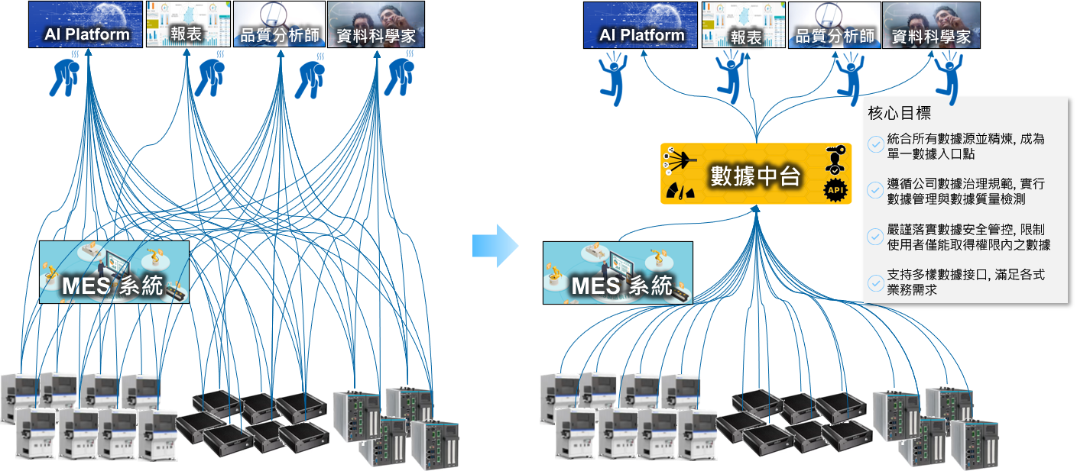







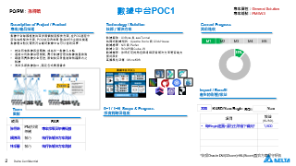
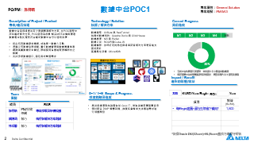
數據中台POC1
PO/PM：孫得皓
專案屬性：General Solution
專案編號：PM6W3
Description of Project / Product 專案/產品描述
Technology / Solution
技術 / 解決方案
Current Progress 當前進度
數據中台每模組提出至少兩個開源解決方案, 在POC過程中評估最終解決方案, POC使用者故事:整合MES主檔與機連數據產生對比報表符合最終數據中台可以達到目標 :
統合所有數據源並精煉, 成為單一數據入口點
遵循公司數據治理規範, 實行數據管理與數據質量檢測
嚴謹落實數據安全管控, 限制使用者僅能取得權限內之數據
支持多樣數據接口, 滿足各式業務需求
數據擷取 : AirByte 與 SeaTunnel
結構式數據湖泊 : Apache Doris 與 ClickHouse
數據處理 : Nifi 與 Perfet
數據上架 : ROAPI與Cube JS
數據權限 : 依照訂定的角色群組確認各解決方案是否能支援此設計
高擴展性架構 : MicroK8S
M1 | M2 | M3 | M4 | M5
完成中台的開源工具選型，並串接3+以上製造域數據源
確認建置中台的硬體資源和架構設計，開發串聯POC1 使用者情境
Impact / Benefit
產生的影響/收益
Team 團隊
0~1 / 1~N Scope & Progress 推廣範疇及進度
300
KUSD/Year/Regin
ROI：
Year
項目 | 效益 (KUSD)
每Regin建置+運行五年省下費用* | 1,500
成員 | R&R
孫得皓 | PM/技術架構 | 專案推展及架構規劃
賴詩涵 | 執行 | 執行各解決方案測試
林采馨 | 執行 | 執行各解決方案測試
提供各種選型結論報告給 Corp.IT , 做為後續部署建置參考
預計配合 DMP 整體架構 , 推廣時彙整並支持製造需求進行規劃開發
*依照Oracle DW(32core)+EL(8core)整合方案保守評估
Notes:
在 Cover Page部分，內容大多是引用 Kickoff 時提供的資訊，最終目的是建置數據中台來做為公司數據的統一入口 , 並落實數據治理 , 確保數據的品質。
那在本次的POC 專案目標在完成每個功能模組的工具選型 , 並串聯實際的製造場域數據源 , 確保使用者情境是可以被滿足的 .
那後面會繼續說明一下各個功能模型的選型結論和本次POC 串聯真實資料時的示意結果.
其中調整的部分在這邊說明
1.那在未來的推廣這邊 , 會搭配 DMP 的整體架構 , 蒐集彙整製造端的需求來進行規劃開發

Slide 3
需求描述
1. 基本需求資訊
需求編號 |  | 需求部門 |  | 申請日期 |  | 期望實現日期
需求地區 |  | 需求廠區 |  | 產品厰 |  | 綫別/站別
需求人 |  | 需求單位主管核准 |  | 廠區廠長核准 |  | 廠區需求管理人
需求原因類型 |  |  |  |  |  | 其他需求類型描述
需求名稱
需求說明
2. 用戶故事
需求背景/痛點 | 目前台達製造域相關系統之間存在數據孤島，缺乏一個統一的數據管理和共享機制，容易導致數據重覆並缺乏數據重用性，從而影響整體數據供應鏈的效率。
實現後的效果 | 透過統一的數據入口點，簡化數據訪問並提高數據的可用性和一致性，進而提升整體數據供應鏈的效率。
建議的解決方案 | 規劃建置製造域數據中台，並整合來自多個來源的數據，通過標準化處理，完成統一的數據入口點。並規劃提供多種數據接口，以滿足不同業務部門和應用的需求。這些接口將涵蓋 API、數據庫連接、文件匯入匯出等方式，確保數據能夠靈活地被各種業務系統所使用。
3. 流程架構描述
流程架構分類 | NA
現有流程 | 各系統控管數據資料，缺乏標準化導致數據質量不一；並各系統數據獨立導致數據孤島，難以共享缺乏重用性，造成整體數據供應鏈效率低落。
期望流程 | 數據中台可將製造場域端的數據通過ETL 工具收集到數據中台，提供數據接口達到數據共享；並執行數據治理達到數據標準化，提升數據質量。
增列：
需求/架構評審結果
4. 需求/架構評審結果
結果 | 通過/不通過
評審日期
評審小組成員
Notes:
需求背景/痛點：
台達製造域系統之間存在數據孤島，缺乏統一的數據管理和共享機制。
數據重覆且缺乏重用性，影響數據供應鏈效率。
實現後的效果：
統一數據入口點，簡化數據訪問，提高數據可用性和一致性。
提升整體數據供應鏈效率。
建議的解決方案：
建置製造域數據中台，整合多來源數據，標準化處理。
提供多種數據接口（API、數據庫連接、文件匯入匯出），滿足不同業務需求，確保數據靈活使用。

Slide 4
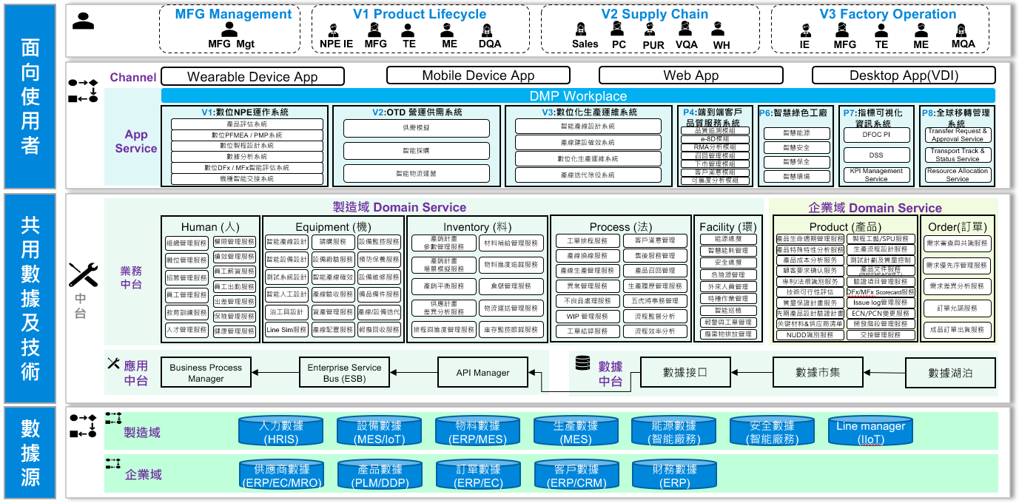
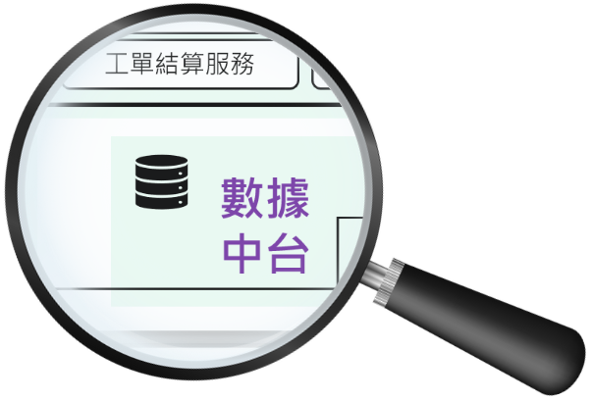
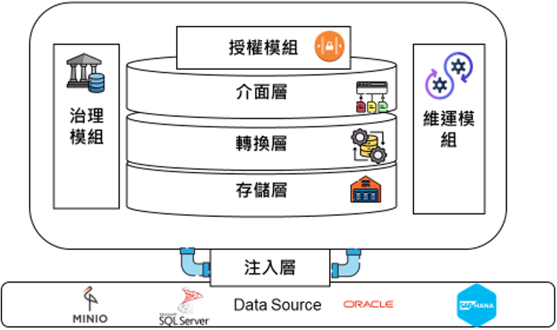
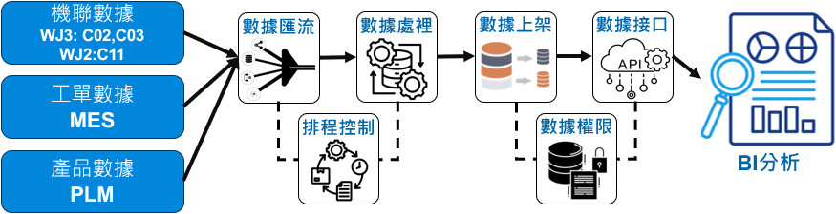
專案範疇 vs 整體架構圖
應用端
Mobile Device App
Desktop App (VDI)
Wearable Device App
Web App
DMP Workplace
Domain Service
中台
作為製造域分析式數據源
提供讀取予Domain Service
數據中台功能模組彙整製造域數據並匯集數據提供給 BI工具分析
Domain Level
著重製造域數據
彙整並支持製造需求
如生產/設備/機聯
額外提供基於機聯的大數據儲存
各數據源支持
Domain Service
MFG
數據中台
彙總價值
跨域引用
數據源
人力數據
(HRIS)
設備數據
(MES/IoT)
物料數據 (ERP/MES)
生產數據
(MES)
Line manager
(IIoT)
製造域
Corp
Data Platform
Corp Level
彙整各Domain價值數據
如HR/ERP/CRM
企業域
供應商數據 (ERP/EC/MRO)
產品數據
(PLM/DDP)
訂單數據
(ERP/EC)
客戶數據
(ERP/CRM)
財務數據
(ERP)
Notes:
數據中台做為一個整合和管理數據的平台 , 未來會著重在製造域的數據, 並遵循 Corp IT 的 Data Platform 架構 , 收集來自製造域的數據源 ( e.g. WJ3 : C02/C03 ; WJ2 : C11 ) , 並透過中台的四個功能模組 :
如數據匯流模組 : 會負責和收集資料接進來後 , 並根據公司規範進行數據質量控管後將數據上架到數據中台 , 並依照業務需求提供給不同的使用者.
數據使用者統一透過數據中台接口取得數據後 , 就可以彙整這些數據到 BI 工具進行分析. 將這些數據變成有意義的圖表或指標方便相關單位解讀和決策.

Slide 5

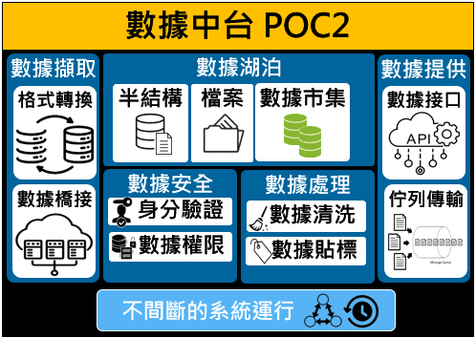


專案背景 - 數據中台建製各階段說明
Dec. 2024
Jun. 2025
Dec. 2025
數據中台架構設計
MFG 數據中台建置
POC2 情境可行性評估
各模組工具選型
MFG 數據中台導入輔導
MFG 數據中台客製功能開發
串接製造域數據源
數據中台次要模組工具選型
Pilot 專案支援導入
POC1 情境可行性評估
Pilot 專案支援
使用者測試和輔導
WJ 數據中台
第一階段建置
Notes:
以下是數據中台建置過程中各階段的說明
(POC1) 在今年12月前我們完成了第一階段的POC 的架構設計…並針對需要的功能進行選型.
(選型結論會在後面說明 )
(Timeline follow DMP 的時間軸)

Slide 6
專案組織
指導委員會
WEASLEY.CC.HUNG 洪智強
PHILIP.DUAN 段仰聖
組織 | 責任
指導委員會 | 審議與核定專案成果 提供專案支持
PMO | 提供專案管理規範 提供專案資源資持
PM | 專案之統一窗口, 對專案時程負責 負責專案資源規劃與協調問題, 確保各項目時程如期運行 招開專案相關會議
架構指導 ( Corp IT ) | 參與技術選型 參與架構設計 確保整體規劃符合公司規範
規劃執行組 | 規劃WBS項目與順序 技術選型決策 數據中台架構設計 交付專案預計產出 依WBS排定時程執行項目, 並產出相對應之成果
PMO
PM
架構指導
DEVIN.SHIH 施俞安
CHUCK.SUN 孫得皓
NORMAN.GONG 龔彥丞
STEVE.JUNG 榮道弘
規劃執行組
CHUCK.SUN 孫得皓 ALBEE.LAI 賴詩涵
SHARON.CS.LIN 林采馨
TBD * 2

Slide 7
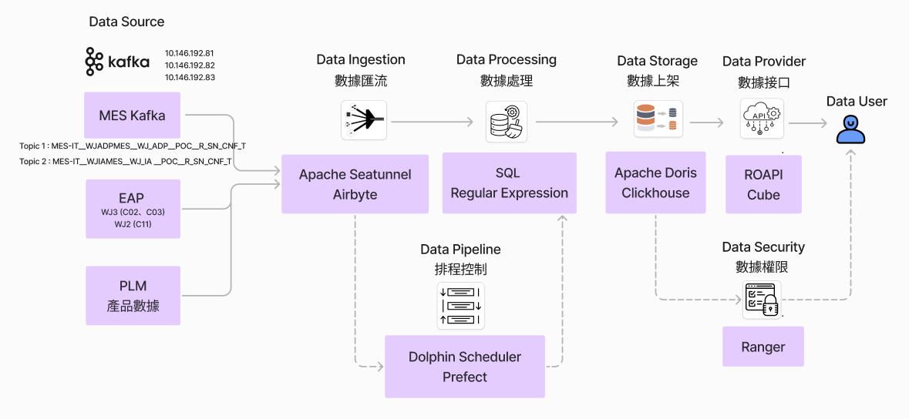
功能模組工具選型與Data User Story
描述
Data User Story
POC1 彙整 3+ 以上數據源：
機聯：設備產出檔以取得機況、產出數等資訊
MES : 由MES 資訊取得線別主檔和工單資訊
PLM : 產品數據
功能模組選型測試：比較9組開源工具
數據匯流 :
Apache Seatunnel vs. Airbyte
排程控制 :
Dolphin Scheduler vs. Prefect
數據上架：
Apache Doris vs Clickhouse
數據接口：
ROAPI vs Cube
數據權限：
Ranger
詳細選型可參閱數據中台選型報告書
Notes:
為達到 POC 中情境 , 數據中台將使用以下功能模組以及所使用的工具來達到目標
我們收集了MES 系統和機聯來的數據，並彙整其他來自 PLM 產品的的資料 ,
再把落選的工具放上去 (Matrix 放在附錄)

Slide 8
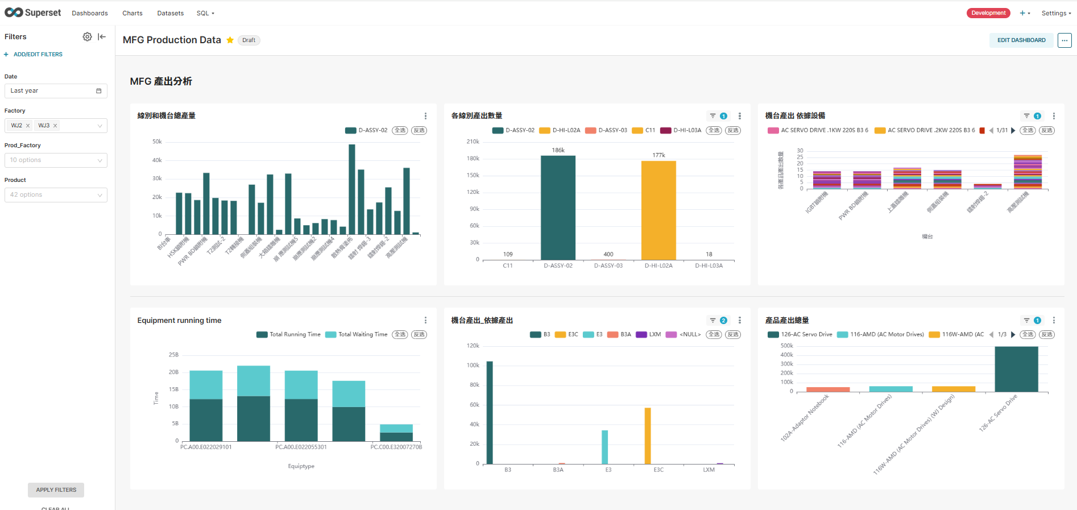
Data User Story 終端場景Demo
描述
實際 : 機聯+MES+PLM
數據來源：
WJ3 C02、C03線
WJ2 C11的line manager CFX數據
MES 產品資訊
時間維度
產品廠維度
線級和機台重要資訊：
線別使用設備狀況
各線別的生產產出量
產品維度
(From MES/PLM)
從設備機台產出量察覺設備狀況和效率
評估每條生產線的生產效率
評估每條生產線的設備生產效率
從設備機台停機時間找出設備利用率和維護需求
從生產線的各機台產出確認機台狀況
同廠區不同產品產出量來確認
資源分配是否合理
Notes:
數據中台因整併多樣系統資料來源，因此可以從廠級層級深入到線級的資料，深究目前線別上可能發生的問題，並可探討線別上各工單，以及可能出問題的設備，進而提早去排除設備問題恢復生產效率。可從線別資訊獲得以下重要資訊：
這條線目前狀態 : 工單號碼, 列出歷史工單號碼 & UPH
下面是歷史時間, 在這個產品廠有多張工單, 可以跳到 line manger 的地方去看機台參數和機況
工單 UPH 值的趨勢
工單生產進度
線別上設備狀態

Slide 9
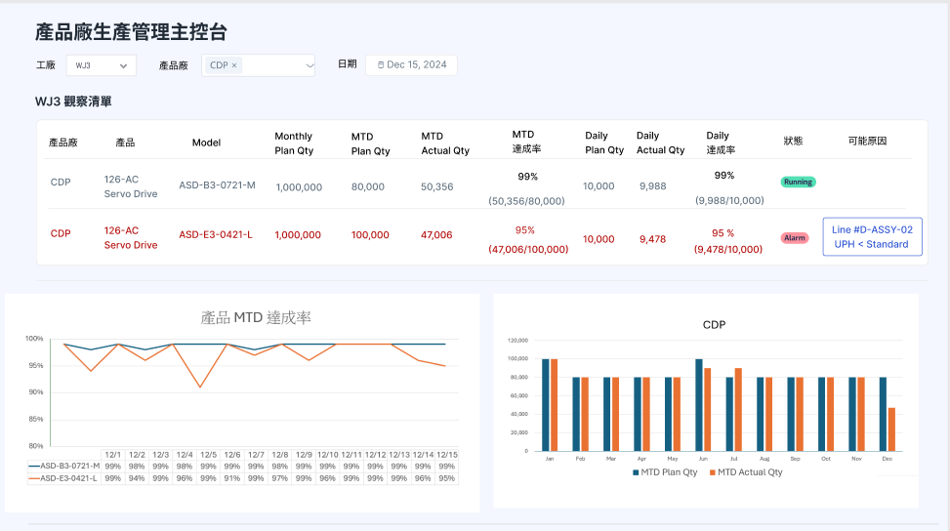
To Be : 可能的應用場景
模擬 : 機聯+MES+PLM
描述
數據來源：
PLM：產品主檔資訊
機聯：設備產出檔以取得機況、產出數等資訊
MES : 由 MES 資訊取得線別主檔和工單資訊
廠級重要資訊
生產效率分析改進
產品廠資源分配優化
生產問題識別
分析MTD 趨勢和生產穩定度
分析生產計劃合理性和產能利用率
Notes:
若根據以上架構 , 數據中台得以收集到來自不同系統的數據來源，並可以彙整這些資料進行多維度的分析 ,
本次 POC 針對以下的使用者情境來示意數據中台可將數據做什麼應用做個示意圖 .
當數據中台彙整了 PLM 、機聯和 MES 系統後 , 可以廠長層級針對產品廠進行篩選 , 系統可優先列出目前運行效率較差的產品廠。
如圖，可以收集到機聯過來的產品產出量來算出產品廠的 MTD 等資料 , 並從線級資料找出UPH 目前較低的資料 , 呈現給廠長進行第一步的追蹤。
(SMT WJ3 廠因 Line D-HI-L03A UPH 低於規劃值， 導致MTD 達成率太低, 因此在儀表板上提示該監控該線別是否有其他問題)
另外也因為整併了機聯和MES 工單產出的數字，因此可以分析MTD 的趨勢，來判斷發生問題的時間點並切入到更細的維度進行分析
示意圖上來看 SMT 廠在MTD 每日的生產量分析SMT 正在逐日下降, 且12月的產量明顯低於預期 , 所以廠長可以再切到更細一個維度開始分析 (見下張ppt)
圖表1 : 趨勢 80%~100% (95%)
上面生產中 講到下面是歷史分析
分析每一天的MTD（Month-To-Date）數據，可以更詳細地發現和診斷生產運營中的問題，具體來說，包括以下幾個方面：
日常波動和趨勢：觀察每天的生產量與規劃量的差異，可以發現生產過程中的波動和趨勢，這有助於識別生產穩定性和一致性問題。
每天的生產數據可以顯示物料供應的連續性和穩定性。如果某些天生產量低，可能是因為物料供應不足或延遲/設備效能&故障率。
數據中台做為公司內部統一的數據來源，若統合機聯、PLM產品資訊、MES 工單和 SAP 的規劃生產量，則可以達到廠級層級的產品示警儀表板，以提醒目前量產上會有問題的產品。
PLM：產品主檔資訊
機聯：設備產出檔以取得機況、產出數等資訊
MES : 由MES 資訊取得線別主檔和工單資訊
廠長可在儀表板上查詢各產品廠截至今日的生產資訊，可將線別的資料彙整成廠級資料，廠長可從中獲得以下重要訊息：
生產進度監控
生產效率分析改進
產品廠資源分配優化
生產問題識別
每個小圖 的說明 : 目的和 左邊的title
(Dashboard Title 改掉) 廠長會叫這頁什麼 ? (e.g. 生產進度監控?)
把故事寫出來

Slide 10
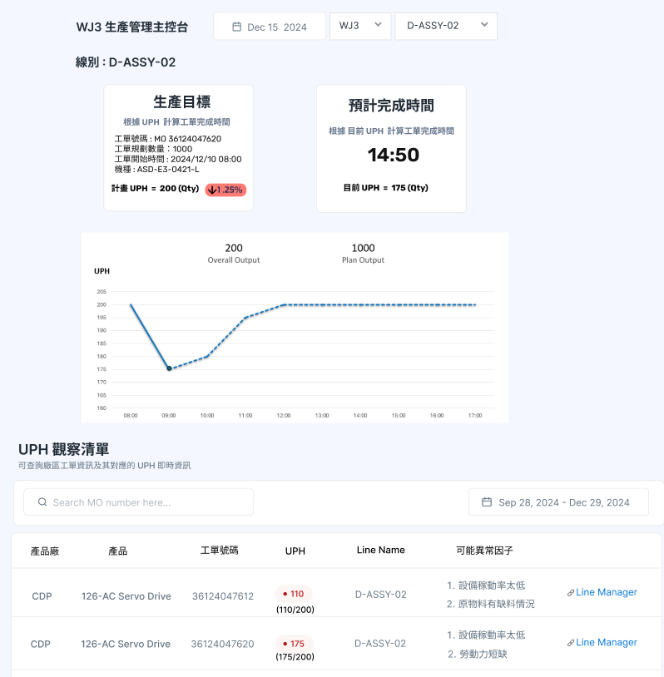
To Be : 可能的應用場景
描述
預計數據來源：
機聯：設備產出檔以取得機況、產出數等資訊
MES : 由MES 資訊取得線別主檔和工單資訊
SAP/ERP : 取得規劃的生產目標
分析當天的UPH趨勢
追查瓶頸原因
線級重要資訊：
工單 UPH 值的趨勢
工單生產進度
線別上設備狀態
110/200
模擬 : 機聯數據+MES+PLM+SAP+ERP
Notes:
數據中台因整併多樣系統資料來源，因此可以從廠級層級深入到線級的資料，深究目前線別上可能發生的問題，並可探討線別上各工單，以及可能出問題的設備，進而提早去排除設備問題恢復生產效率。可從線別資訊獲得以下重要資訊：
這條線目前狀態 : 工單號碼, 列出歷史工單號碼 & UPH
下面是歷史時間, 在這個產品廠有多張工單, 可以跳到 line manger 的地方去看機台參數和機況
工單 UPH 值的趨勢
工單生產進度
線別上設備狀態

Slide 11
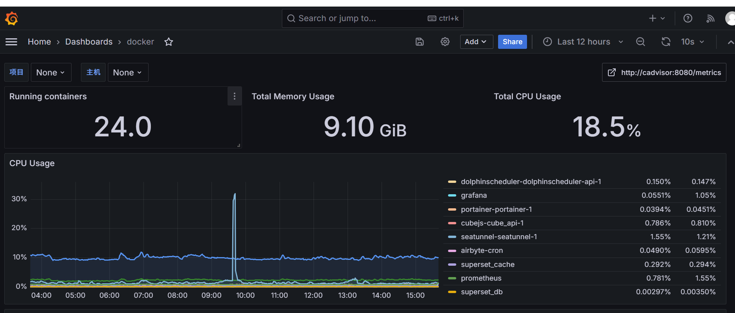
交付與驗收 – 交付物說明
VM 部署和服務架設
資源：在4台VM成功部署並運行了 20+ 個數據平台相關的服務
留存安裝步驟和故障排除經驗 , 請見選型報告書附錄部分
VM | 目的
TWTPEAITMFGDP01 | 調度節點
TWTPEAITMFGDP02 | 安裝本次 POC 需要的服務以及各種選型工具測試
TWTPEAITMFGDP03
TWTPEAITMFGDP04

Slide 12
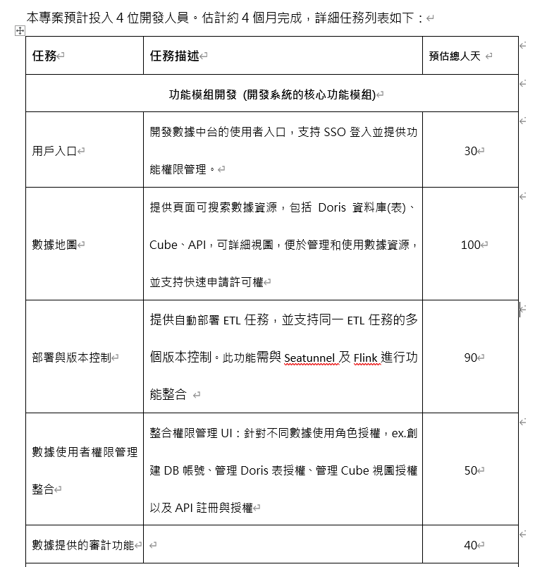
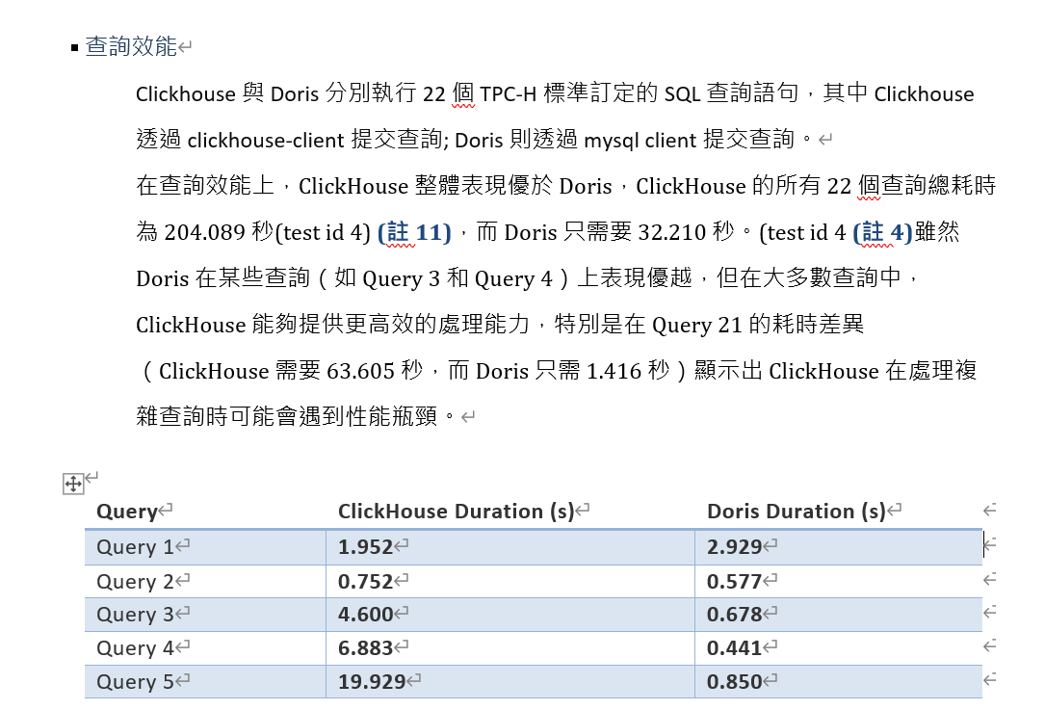
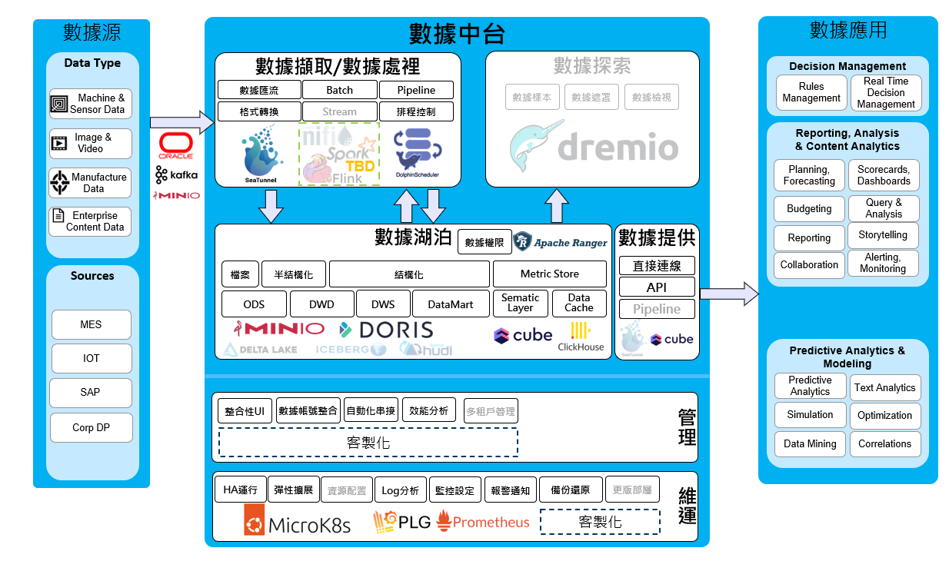
交付與驗收 – 交付物說明
各階段交付文件
各階段保留詳細的技術文檔，做為未來的專案維運開展工作的基礎。
產出物a | 目的 & 效益
選型報告書 (152頁) | 適合大數據底層技術架構及障礙排除
開發規格書 ( 11頁 ) | 利於長期管理維運的功能性模組開發
運作架構圖 ( 18頁) | 底層硬體資源以及實體部屬架構規劃
結案報告 | 總結專案執行狀況
選型報告書(工具比較)
開發規格書(客製功能資源規劃)
運作架構圖

Slide 13
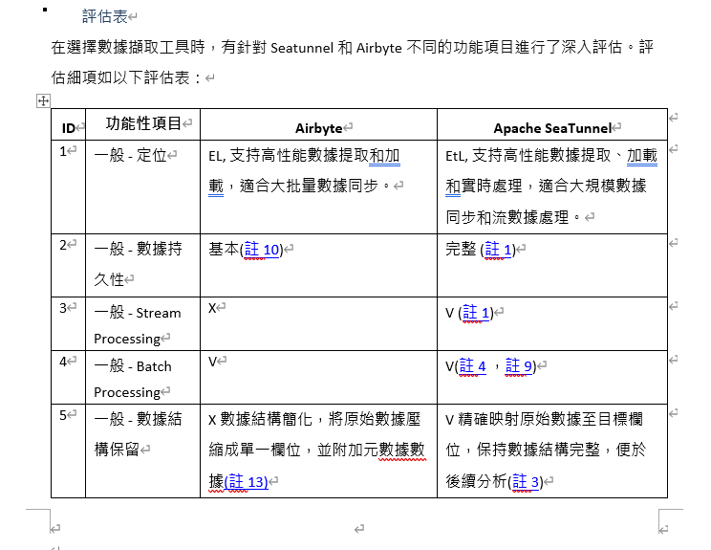
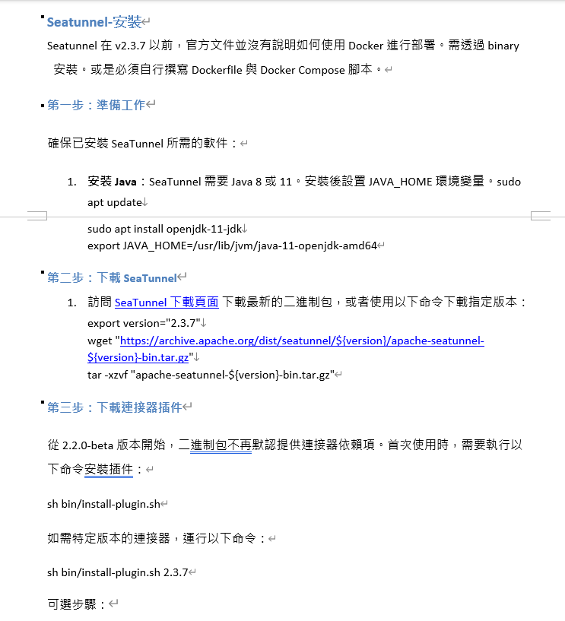
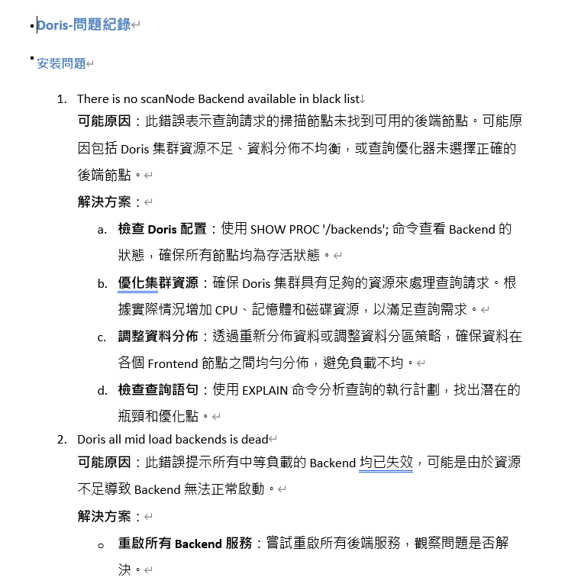
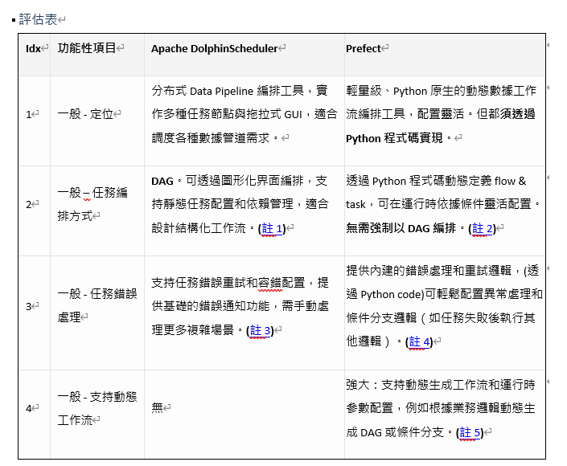
交付與驗收 – 交付物說明
各階段交付文件
各階段保留詳細的技術文檔，做為未來的專案維運開展工作的基礎。
產出物 | 目的 & 效益
選型報告書 (152頁) | 適合大數據底層技術架構及障礙排除
詳細的工具比較
各工具安裝步驟
各工具問題排除紀錄
Notes:
1. 工具選型報告書
目的：分析和評估各種工具和技術，選擇最適合專案需求的解決方案
提供詳細的工具比較，確保選擇的工具能夠提高開發效率和系統性能

Slide 14
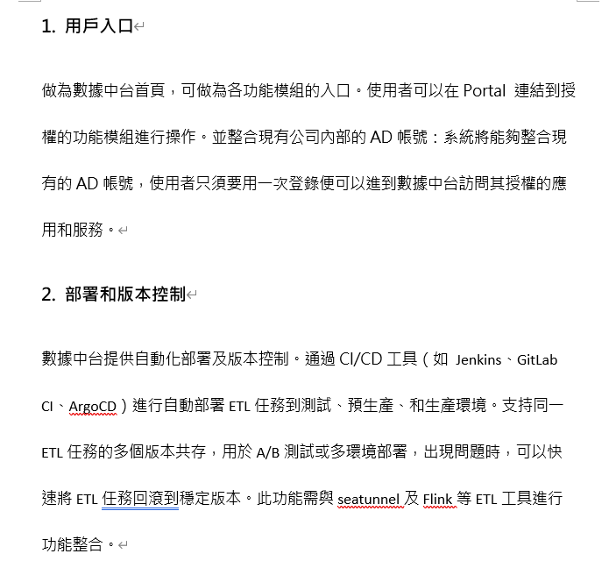
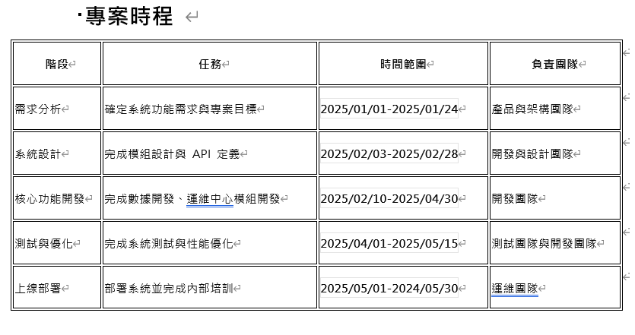
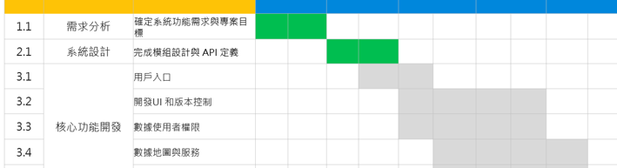
交付與驗收 – 交付物說明
各階段交付文件
各階段保留詳細的技術文檔，做為未來的專案維運開展工作的基礎。
產出物 | 目的 & 效益
開發規格書 ( 11頁 ) | 利於長期管理維運的功能性模組開發
定義客製功能需求
規劃開發資源
專案時程規劃
Notes:
1. 工具選型報告書
目的：分析和評估各種工具和技術，選擇最適合專案需求的解決方案
提供詳細的工具比較，確保選擇的工具能夠提高開發效率和系統性能

Slide 15
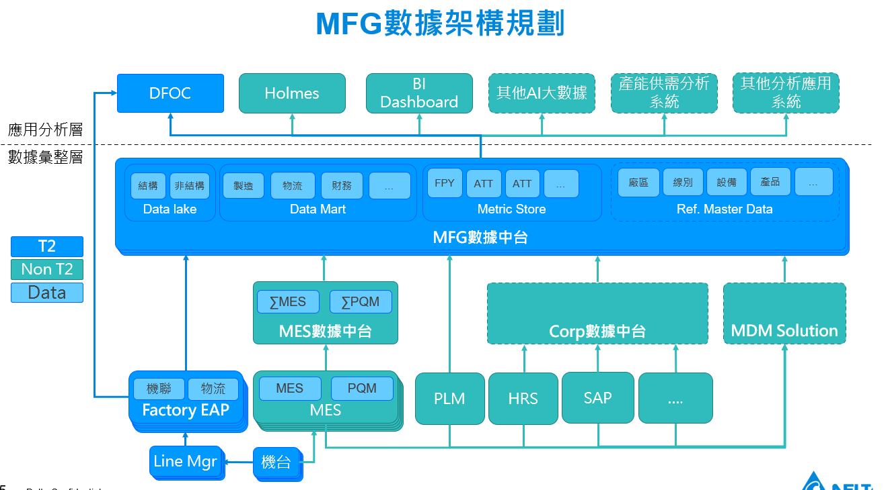
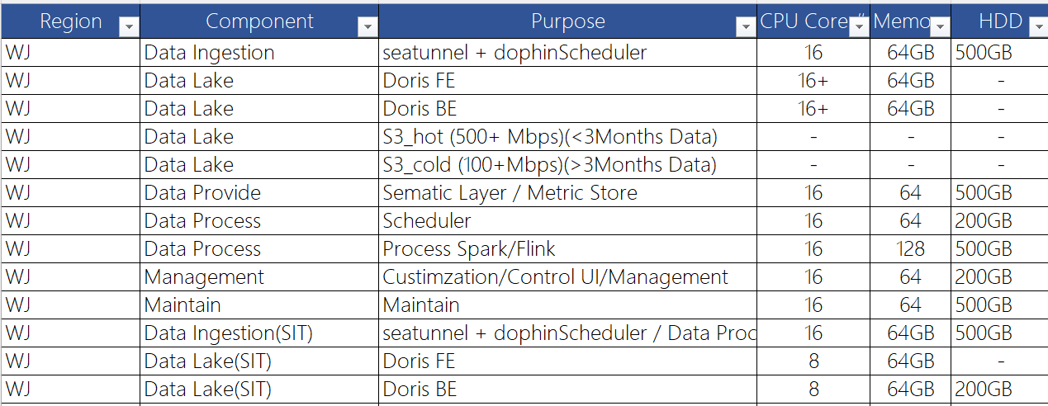
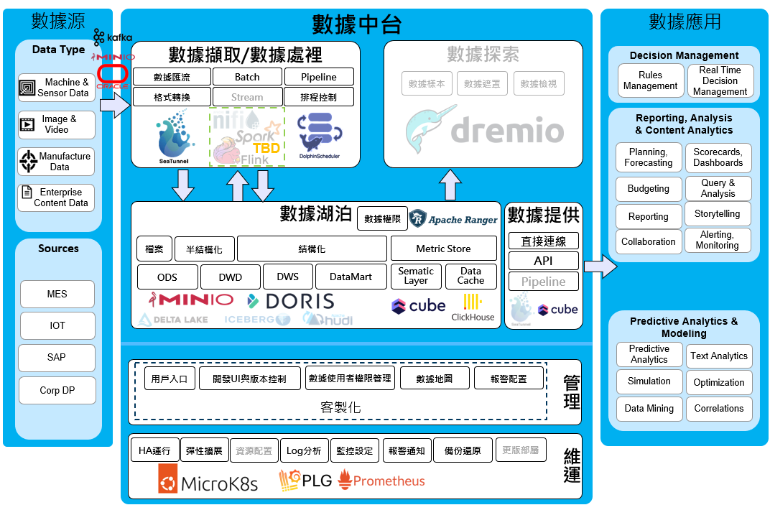
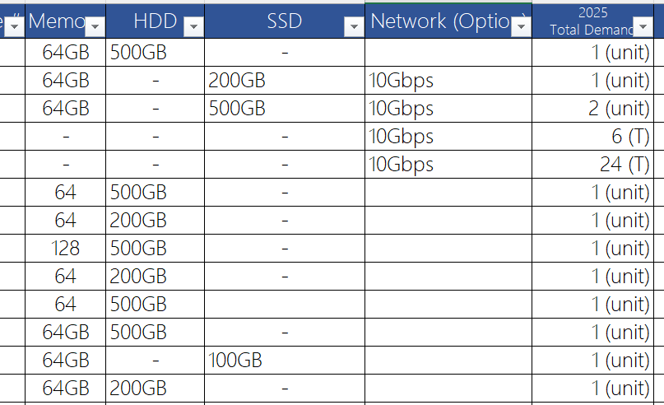
交付與驗收 – 交付物說明
各階段交付文件
各階段保留詳細的技術文檔，做為未來的專案維運開展工作的基礎。
產出物 | 目的 & 效益
運作架構圖 ( 18頁) | 底層硬體資源以及實體部屬架構規劃
規劃系統的整體架構
硬體資源規劃
解決方案架構圖
Notes:
1. 工具選型報告書
目的：分析和評估各種工具和技術，選擇最適合專案需求的解決方案
提供詳細的工具比較，確保選擇的工具能夠提高開發效率和系統性能

Slide 16
交付與驗收
數據中台解決傳統數據供應鏈因數據孤島而形成之數據痛點‚ 如 : 數據取得不易、數據工程重複開發、數據資產無法覆用
組織能力
先進NPE
先進生產計劃
智慧供應鏈
智能物流
智慧SMT
智慧主綫
智慧品質
智慧綠色工廠
全球生產移轉
架構管理
專案暨績效管理
基礎標準
設備技術
工藝技術
人因工程
測試技術
交通
基礎設施
工業
自動化
電源及零組件
機聯網
MFG IT製造應用開發
應用
中台
數據治理 & 數據中台
數字孿生
AI
大數據
智慧生產
先進技術/解決方案
Product Lifecycle
Supply Chain
Factory Operation
DTO
Automation
Connectivity
Intelligence
主要交付内容 |  | 效益 | 驗收代表
功能 性能 | 選型技術報告書 | 適合大數據底層技術架構及障礙排除 | WEASLEY.CC.HUNG 洪智強 PHILIP.DUAN 段仰聖 Corp IT
 | 開發規劃報告書 | 利於長期管理維運的功能性模組開發
 | 運作架構圖 | 底層硬體資源以及實體部屬架構規劃
 | 結案報告
過程 指標 | 各式解決方案安裝至VM集群 並完成基礎測試 | 遵循Corp IT架構規範執行工具選型測試
 | 彙整C02, C03 的數據和 MES/PLM 數據彙整並在 BI 工具分析提供數據價值 | 驗證數據中台模組架構規劃可符合數據使用者場景
交付驗收

Slide 17
專案心得、後續場域擴散建議、執行計畫與注意事項
專案心得
目前因各系統數據孤島，造成數據使用者重工並耗費大量精力連接數據並彙整， 本專案藉由彙整機聯/MES/PLM三者數據源的並產生BI報表的過程，佐以系統化與標準化的數據框架系統達到數據使用，除了驗證並選型技術解決方案外，亦可完美一致遵循公司的數據治理規範配合執行，確保數據的規範化和提升數據品質
注意事項
本專案產出的所有文件內容已交付Corp IT，並由Corp IT合併至DMP建置規劃中
數據中台對接數據源時，需多留意數據上拋頻率和數據格式，站在數據治理角度跟需求單位確認數據格式和品質規範，以確保數據的正確性
本次取得MES、PLM數據授權耗時，建議未來啟動數據治理專案確認數據負責人與授權流程，以利加速數據匯整予後續數位轉型專案使用
後續場域擴散建議與Roll Out 計畫
配合Corp於DMP之資源規劃，完成基於Vx/Px專案衍伸之各式數據應用案
藉由DMP整體架構，形成製造域數據之IoT DataMart數據應用
跟 T3 合作做IoT相關基於機聯網之大數據應用與技術解決方案
後續本專案詢問與洽詢窗口
SHARON.CS.LIN 林采馨
Notes:
MFG 數據中台建置
配合DMP 架構，將依照POC的工具選型結果搭建MFG 數據中台
導入的製造場域確認
將根據製造端場域和數據源，彙整該場域數據源並依照製造端需求來輔導使用數據中台功能
提供數據治理的原則，針對製造場域端的數據進行基本的數據清洗
使用者輔導使用數據中台(Corp + MFG 數據中台)
搭配DPM專案Rollout，共同支援Pilot 專案的進行，彙整Corp 數據和MFG 數據供數據使用者進行分析

Slide 18
專案經理對專案成員評價表
評估面向 | 評分項目 | 權重 | 評分 分值 | 被評成員得分
 |  |  |  | 架構指導 |  | 規劃執行組
 |  |  |  | NORMAN.GONG 龔彥丞 | STEVE.JUNG 榮道弘 | CHUCK.SUN 孫得皓 | ALBEE.LAI 賴詩涵 | SHARON.CS.LIN 林采馨
產出成果 | 在專案期限內交付，達成預期的產出成果，交付品質高且符合用戶要求 | 25% | 10 | 10 | 10 | 10 | 10 | 10
專業技術 | 在專案中展現出良好的專業技術能力，能勝任交辦的工作任務，並積極尋找新的解決方案和機會，運用創新方法和工具，達成專案的目標。 | 25% | 10 | 10 | 10 | 10 | 10 | 10
溝通與合作 | 在專案期間内，表現出較強的溝通和協調能力，能夠有效地解決合作中的衝突和問題；同其他專案成員、利害關係人建立良好的合作關係，能夠有效地溝通並分享資訊，協調工作進度，確保目標達成。 | 25% | 10 | 10 | 10 | 10 | 10 | 10
工作態度 | 勤懇工作，能堅守工作崗位，配合團隊開發時程； 主動積極完成分配任務，積極參與團隊討論，面對困難或挑戰，主動尋求解法，共同推動專案向前發展。 | 25% | 10 | 10 | 10 | 10 | 10 | 10
總分 (百分制) |  |  |  | 100 | 100 | 100 | 100 | 100

Slide 19
附錄

Slide 20





















MFG數據中台解決方案架構圖
數據源
數據中台
數據應用
POC1結果對應清單:
數據擷取(數據匯流/格式轉換
→Apache Seatunnel
排程控制
Apache DophineScheduler
數據湖泊(半結構化/結構化/ODS/DWD/DWS/DataMart)
→Apache Doris ( <1PB )
數據湖泊(Sematic Layer/Data Cache)
→CubeJs / Clickhouse
數據權限(Doris)
→Apache Ranger
數據提供(API)
Cube.Js
數據中台第一階段開發:
管理
→客製化( 數據中台第一階段開發案)
POC2預計測試對應清單:
數據處裡(Batch/Stream)
→Apache Spark/Apache Flink
數據湖泊(檔案)
→MINIO(S3)
數據湖泊(大數據 > 1PB)
→Iceberg / Hudi / Delta Lake
維運(HA運行/彈性擴展)
→MicroK8S
維運(Log分析/監控設定/警報通知)
→PLG + Prometheus
維運(備份還原)
→TBD
Data Type
數據擷取/數據處裡
數據探索
Decision Management
Machine &
Sensor Data
數據匯流
Batch
Pipeline
數據樣本
數據遮罩
數據檢視
Rules Management
Real Time Decision Management
格式轉換
Stream
排程控制
Image & Video
Reporting, Analysis
& Content Analytics
TBD
Planning, Forecasting
Scorecards,
Dashboards
Manufacture
Data
Enterprise
Content Data
Budgeting
Query & Analysis
數據湖泊
數據提供
Reporting
Storytelling
數據權限
Sources
檔案
半結構化
結構化
Metric Store
直接連線
Collaboration
Alerting, Monitoring
API
ODS
DWD
DWS
DataMart
Sematic Layer
Data
Cache
Pipeline
MES
IOT
Predictive Analytics & Modeling
SAP
Predictive Analytics
Text Analytics
管理
客製化
Corp DP
用戶入口
開發UI與版本控制
數據使用者權限管理
數據地圖
報警配置
Simulation
Optimization
Data Mining
Correlations
維運
HA運行
彈性擴展
資源配置
Log分析
監控設定
報警通知
備份還原
更版部屬
Notes:
點出POC1 做玩了
強調每一個POC1 結果達到的目標是什麼

Slide 21
數據中台各功能模組選型測試結果
數據擷取(數據匯流/格式轉換)工具評測比較表
排程控制工具評測比較表
數據上架工具評測比較表
數據接口工具評測比較表

Slide 22
數據擷取工具評測比較表
比較工具：
Apache SeatTunnel v.s Airbyte
ID | 功能性項目 | Airbyte | Apache SeaTunnel
1 | 一般 - 定位 | EL, 支持高性能數據提取和加載，適合大批量數據同步。 | EtL, 支持高性能數據提取、加載和實時處理，適合大規模數據同步和流數據處理。
2 | 一般 - 數據持久性 | 基本 | 完整
3 | 一般 - Stream Processing | X | V
4 | 一般 - 數據結構保留 | X 數據結構簡化，將原始數據壓縮成單一欄位，並附加元數據數據 | V 精確映射原始數據至目標欄位，保持數據結構完整，便於後續分析
5 | 一般 - 數據轉換 | 基本 | 豐富，包括字段映射、類型轉換、數據清洗、聚合等複雜數據處理，具有較高的彈性
6 | 一般 -數據源支持 | 適合基本的數據同步需求，可根據具體需要進行調整，但自定義能力有限。 | 根據具體需求定義數據源和目標，靈活性更高，特別適用於複雜的數據處理場景。
7 | 一般 -冷熱數據處理 | 無法使用冷熱數據分別處理 | 不支持冷熱數據分別處理，需依賴外部工具或額外設置來實現
8 | 效能 - 吞吐量 (Throughput) | M, 1x , 數千/s 適合處理中等規模的數據同步。 | H, 10x~30x, 數萬/s 適合大規模實時數據處理和高頻次數據流。
9 | 效能 - 延遲 (Latency) | H 數據處理的延遲較高，適合批量處理 | L 延遲性低，並可依據資源及數據量調整 Batch size
10 | 維護 - 可靠性 | 99.9% 可用性 | 99.95% 可用性
選型結論 : Apache SeatTunnel
需高效且靈活的數據處理與大規模數據的即時處理
註1: 摘錄 10個指標 (共27個評比項目)
註2: 詳細比較表可參考 數據中台工具選型報告書
Notes:
簡化 挑比較重要的指標 (3/25) , 標出出處

Slide 23
排程控制工具評測比較表
比較工具：
DolphinScheduler v.s Prefect
ID | 功能性項目 | DolphinScheduler | Prefect
1 | 一般 - 定位 | 分布式Data Pipeline編排工具，實作多種任務節點與拖拉式 GUI，適合調度各種數據管道需求。 | 輕量級、Python 原生的動態數據工作流編排工具，配置靈活。但都須透過 Python 程式碼實現。
2 | 一般 – 任務編排方式 | DAG。可透過圖形化界面編排，支持靜態任務配置和依賴管理，適合設計結構化工作流。 | 透過 Python 程式碼動態定義 flow & task，可在運行時依據條件靈活配置。無需強制以 DAG 編排。
3 | 一般 - 跨 DAG 呼叫傳遞參數 | 支持：可通過 DAG 間調用實現跨工作流操作，但需手動配置。 | 支持：可在 A DAG 中觸發或引用 B DAG，並將參數傳遞到下游工作流。
4 | 一般 – 工作流群組管理監控 | 支持：以 project 作為最上層的組織概念。一個 project 可建立多個 DAG 並在其中查看工作流實例執行結果。不同 project 之間的 DAG互相隔離，無法複用與呼叫。 | 強大：透過deployment 提供高效且靈活的方式來組織與執行工作流。一個deployment 可包含多個 flow，一個 flow 也可以不同設定創建多個 deployment。
5 | 維護 - 安全性與訪問控制 | 強大：支持 LDAP、Kerberos 認證，提供細粒度訪問控制和數據加密功能。 | 基本：支持基於角色的訪問控制，但安全特性較弱，需自行配置更多細粒度訪問策略。
6 | 擴展性 - Docker 部署與支持 | 出色：提供官方打包的 Image以及部署 cluster 的 Docker Compose 腳本。 | 出色：適合容器化部署，能輕鬆在 Docker 環境中運行和管理。
7 | 一般 – 工作流群組管理監控 | 支持：以 project 作為最上層的組織概念。一個 project 可建立多個 DAG 並在其中查看工作流實例執行結果。不同 project 之間的 DAG互相隔離，無法複用與呼叫。 | 強大：透過deployment 提供高效且靈活的方式來組織與執行工作流。一個deployment 可包含多個 flow，一個 flow 也可以不同設定創建多個 deployment。
8 | task_type_shell | 支持：原生支持 Shell 腳本任務節點，適合執行系統級操作或調用外部腳本。 | 部分支持：需要透過 python 編碼與套件的能力完成。
選型結論 : DolphinScheduler
適合處理企業級的大規模數據管道需求
註1: 摘錄8個指標 (共20個評比項目)
註2: 詳細比較表可參考 數據中台工具選型報告書
Notes:
簡化 挑比較重要的指標 (3/25) , 標出出處

Slide 24
數據上架工具評測比較表
比較工具：
Doris v.s Clickhouse
ID | 功能性項目 | Doris (可接 ClickHouse) | ClickHouse
1 | 原生數據 - 儲存能力 | V (列式存儲, 數據壓縮, 高效查詢處理) | V (列式存儲, 分區, 壓縮)
2 | 原生數據 - 讀取加速 | V (列式存儲、分布式計算、Material View、支持Apache Arrow Flight SQL) | V (Pre aggregation設定, 列式存儲、數據壓縮、向量化處理、Material View)
3 | 原生數據 - 寫入效能 | V (支持大規模資料寫入， Doris 可實現每秒處理數十萬行數，吞吐量196,153 row/sec，字節吞吐量為 94.5 Mb/sec。 | V (在處理大量資料時的寫入效能優於Doris，特別是在大表格如LINEITEM和PARTSUPP的寫入)
4 | TPCH數據-寫入效能 | 寫入10GB數據集時，所需的時間為418.680秒。 | 寫入10GB數據集時，所需的時間為190.262秒。
5 | TPCH數據-查詢效能 | 執行22個TPCH查詢時，花費32.210 秒。 | 執行22個TPCH查詢時，花費204.089 秒，複雜查詢上可能存在性能瓶頸。
6 | 維護 - 部署難度 | 部署和設置需要更多手動操作，學習曲線較陡峭。 | 需要專業知識進行配置和優化，學習曲線陡峭。
7 | 維護 - Alert/通知 | 已整合Prometheus Grafana | X (需自行整合)
8 | 維護 - 水平擴展性 | 40% / Node | 50% up / Node
9 | 維護 - 數據備份 | 支持數據庫和表級別的備份和恢復。 | 支持表級別的備份和恢復，提供數據快照功能。
10 | 維護 - 高可用和災備 | 支持高可用和基本的災難恢復功能，能夠進行數據備份和恢復。 | 提供高可用性和災難恢復功能，但需要額外配置和管理
選型結論 : Doris
強大的數據處理能力和擴展性使其在大數據分析中具備明顯優勢
註1: 摘錄10個指標 (共18個評比項目)
註2: 詳細比較表可參考 數據中台工具選型報告書
Notes:
簡化 挑比較重要的指標 (3/25) , 標出出處

Slide 25
數據接口工具評測比較表
比較工具：
ROAPI v.s Cube
ID | 功能性項目 | ROAPI | Cube
1 | 一般 - 定位 | ROAPI 是一個開源的工具，主要用於將各種數據源（如文件、資料庫、API）快速轉換為 REST API。 | Cube 是一個開源的分析框架，專門設計用來構建數據應用。它提供了從ETL到數據建模、API生成的一站式解決方案。
2 | 一般 - 優勢 | 簡單好用，部署方式靈活簡易 | 強大的數據建模能力、能夠處理大量數據的聚合和查詢
3 | 一般 - 內建Data Model | 無 | Cube+View
4 | 一般 - Sematic Layer 整合SuperSet | 無 | 支援
5 | 數據庫支援 – MySql ( Doris ) | 支援 , 但Doris 不支援 (Ref) | 支援，但Mysql 8.0以上連線會有連線問題
6 | 數據庫支援 - CSV on S3 | 支援 | 支援
7 | API - REST | 支援 | 支援
8 | 維護 - 被Integration能力 | 弱，僅透過API方式整合 | 中，可透過API 和建立連線存取Cube data model 資料
9 | 維護 - 易用性 | 中，僅能透過指令操作 | 高，可透過UI方式存取修改data model
10 | 數據量測試 | 使用Mysql 113 MB (1115 ms) 786 MB (4.5 s) | 使用Doris 113 MB (1822 ms) 786 MB (5.6 s)
選型結論 : Cube
可處理複雜的數據建模和聚合，並可與多種前端框架和BI工具整合
註1: 摘錄10個指標 (共26個評比項目)
註2: 詳細比較表可參考 數據中台工具選型報告書
Notes:
簡化 挑比較重要的指標 (3/25) , 標出出處

